Slide 1
PLANIFICACIÓN PARA CLASES VIRTUALES SEMANA N°35 FECHA : Miércoles 25 de Noviembre CURSO: 6° Básico Matemática
Colegio Jean Piaget
Mi escuela, un lugar para aprender y crecer en un ambiente saludable

Slide 2
ASIGNATURA /CURSO | Matemática 6to básico
NOMBRE DEL PROFESOR/A | Constanza Barrios Valenzuela
EDUCADORA DIFERENCIAL | Inés Cariñe
OBJETIVO DE APRENDIZAJE PRIORIZACIÓN NIVEL 1 | DESAFÍO/ALERTA OA 24. Leer e interpretar gráficos de barra doble y circulares y comunicar sus conclusiones CLASE: OA 18. Calcular la superficie de cubos y paralelepípedos expresando el resultado en cm2 y m2.
INDICADORES DE EVALUACIÓN PARA OA | INDICADORES OA 24: › Muestran que cada parte de un gráfico circular es un porcentaje de un todo. › Explican por medio de ejemplos que los gráficos de barras dobles muestran dos tipos de información. Por ejemplo, las temperaturas altas y bajas en distintas ciudades que se produjeron en un día. › Interpretan información presentada en gráficos de barras dobles. › Interpretan información presentada en gráficos circulares en términos de porcentaje. INDICADORES OA 18 › Calculan áreas de redes asociadas a cubos y paralelepípedos. › Comparan las áreas de las caras de paralelepípedos y las áreas de las caras de cubos. › Determinan áreas de las superficies de cubos a partir de la medida de sus aristas. › Resuelven problemas relativos a áreas de superficies de cubos y paralelepípedos.
CONTENIDO /HABILIDADES | Área
OBJETIVO DE LA CLASE | Resolver problemas que involucren cálculo de área de cubos y paralelepípedos.
EVALUACIÓN | Enviando fotografía del TICKET DE SALIDA a: Celular (whatssap): +56945834458 Correo electrónico: Constanza.barrios@colegio-jeanpiaget.cl

Slide 4
Importante:
Cuándo esté la animación de un lápiz, significa que debes escribir en tu cuaderno
Cuándo esté esta animación , significa que debes mandar reporte a través de formulario google
Cuándo esté esta animación de un libro, significa que debes trabajar en tu libro de matemática.
Cuándo esté esta animación de un signo de pregunta, significa que debes pensar y analizar, sin escribir en tu cuaderno. Responder de forma oral.

Slide 5
Importante de saber para comprender el desafío

Slide 6
Desafío matemático: ¡Juguemos! ¡Atentos!

Slide 8
Activando nuestros conocimientos previos
Para comenzar la clase y activar tus conocimientos, responde en forma oral, las siguientes preguntas:
¿Recuerdas qué era es un área?
¿Cómo reconocemos un cubo ?
¿Cómo reconocemos un paralelepípedo?

Slide 9
Recordemos lo visto la clase anterior:

Slide 10
Hoy vamos a resolver problemas de áreas de cubos y paralelepípedos:

Slide 11
Revisemos…

Slide 12
Resolvamos el siguiente problema

Slide 13
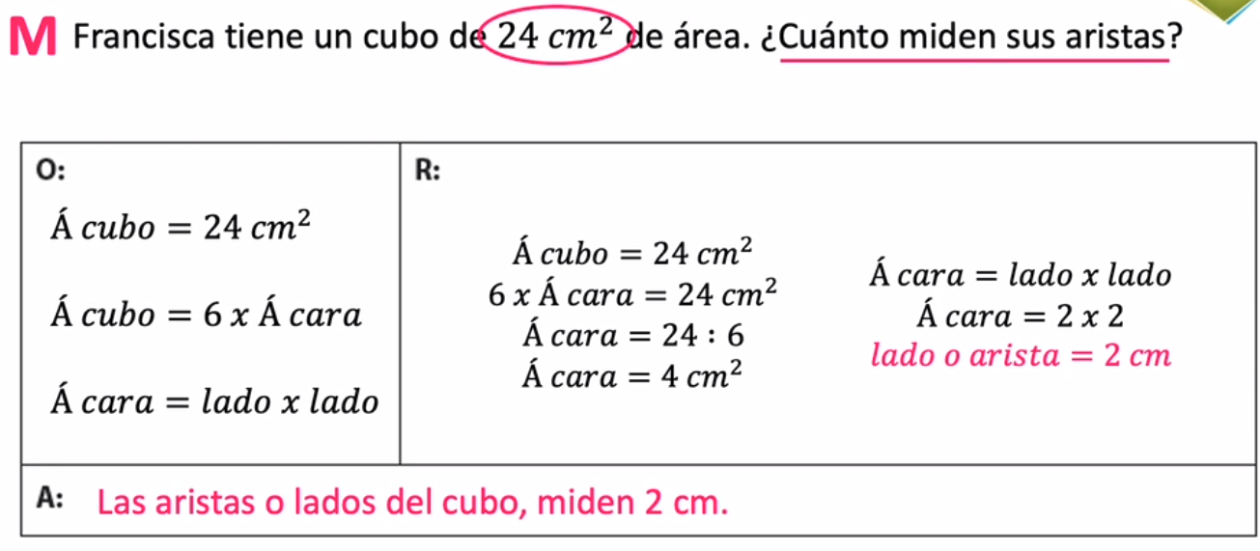
Revisemos…

Slide 14
Ahora tú solito (a)…

Slide 15
Revisemos…

Slide 16
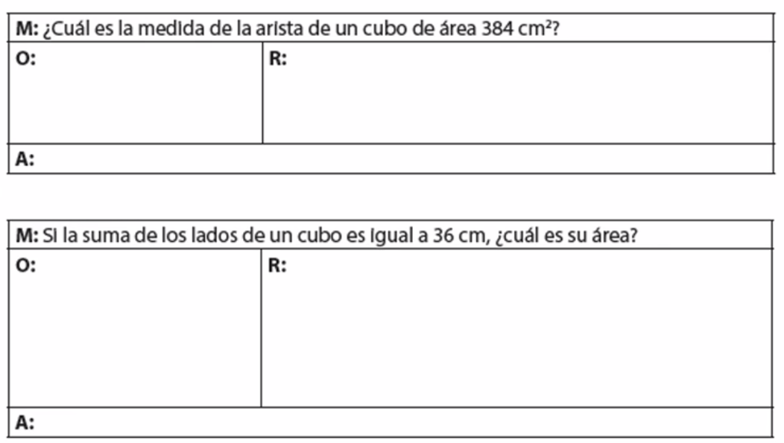
¡Ahora tú!

Slide 17
ALERTA
ALERTA
ALERTA

Slide 18
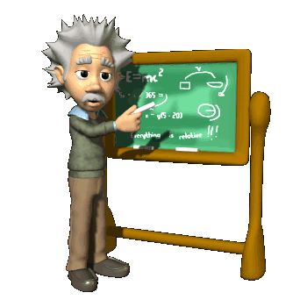
ACTIVIDAD:
Realiza las actividades de la página 88 del cuaderno de ejercicios (libro delgado)

Slide 19
Página 88

Slide 20
Página 88

Slide 21
Tarea: página 89
Cuaderno de ejercicios

Slide 22
TICKET DE SALIDA
ASIGNATURA MATEMÁTICA 6°
SEMANA 35
CIERRE
Nombre: _______________________________________
Para responder el ticket de salida haz clic en el siguiente enlace:
https://forms.gle/7Za5fRvzCmtLhd8H9
Si no puedes ingresar al ticket de forma virtual, solicita a la profesora el ticket en PDF
Correo: constanza.barrios@colegio-jeanpiaget.cl
Celular: 963447733

